Slide 1
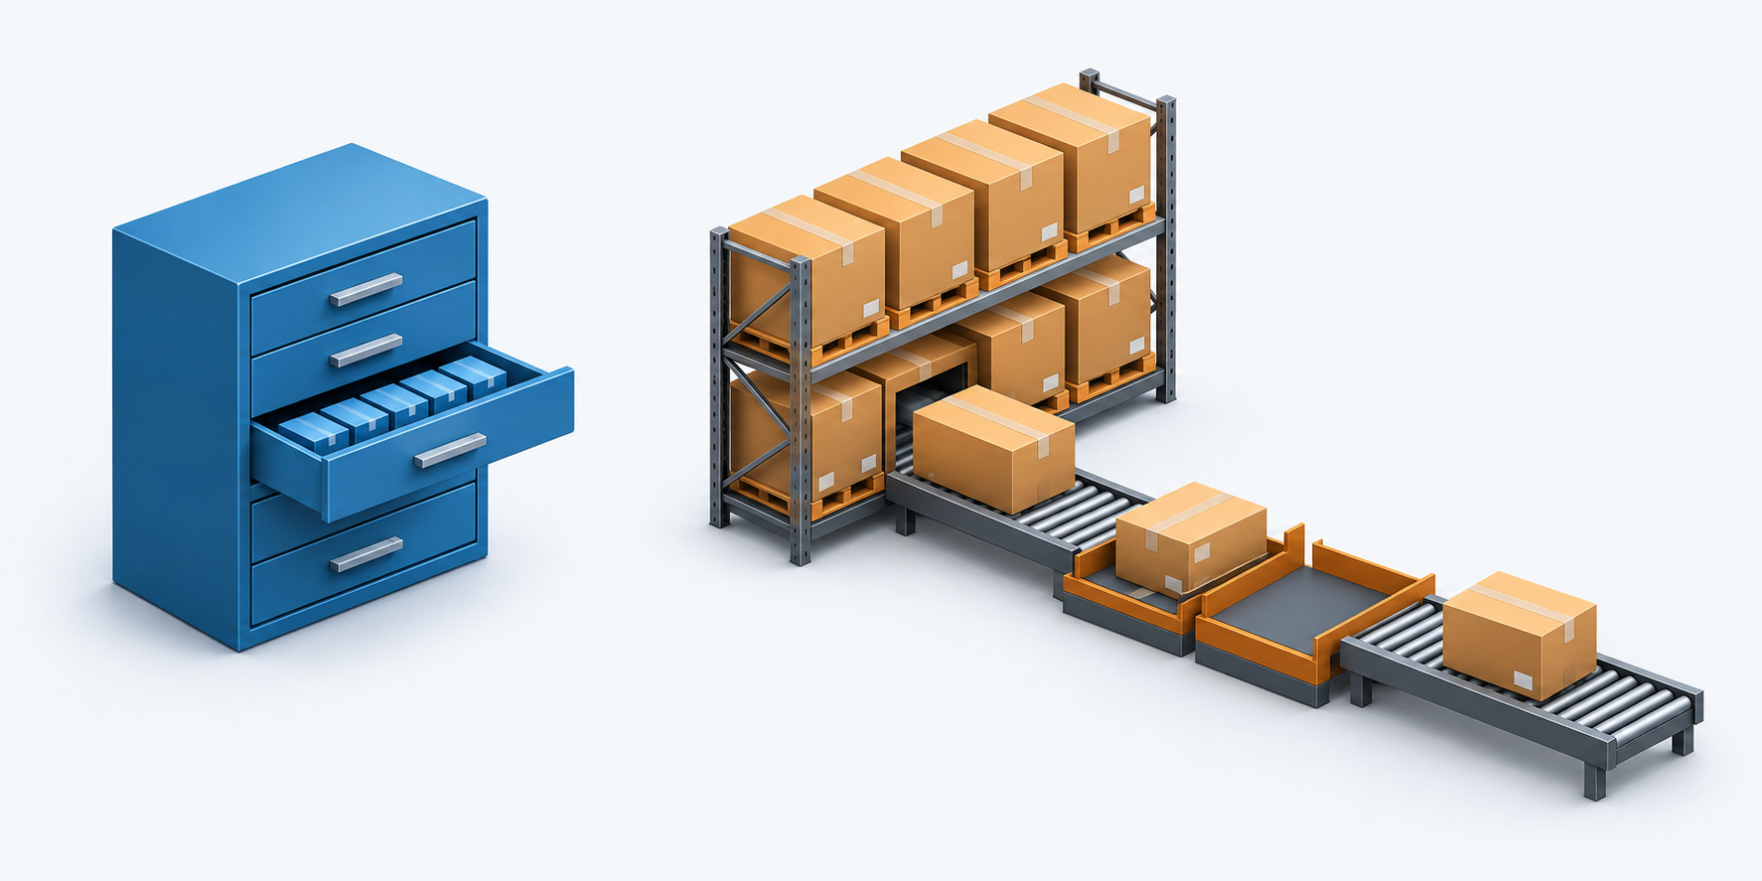
HBM / HBF 建模 ｜ 01 总流程
像管理两种仓库一样，建模 HBM / HBF
把 LLM 访问落实到字节与地址，再按介质规则计算服务与排队
HBM
HBF
按行打开
整页读取
按小块传输
两槽暂存
bank 像柜子
page 像整箱
row 像抽屉
读缓冲像装卸位
共同原则：地址决定去哪里，状态与资源竞争决定何时完成
负载与配置 → 字节 / 地址 → 介质 + 排队 → Token 指标
概念比喻，非芯片实物结构 ｜ HBF 为每个 plane 两个读缓冲槽
01 / 05
Notes:
可以先把两种存储理解为两种取货方式。HBM 的一个 bank 像柜子，row 像抽屉；柜子同时保持一行打开，读请求在该行中按小块传数据。HBF 的一页像整箱物品，读取先付整页的介质服务，再通过内部通道搬到临时读缓冲，最后送到出口。每个 plane 有两个读缓冲槽，类似两个临时装卸位。这里的柜子和货架只是帮助理解，图中大小和数量不表示实际容量或速度。
仿真过程先由模型、批量、上下文、精度和并行配置确定权重、KV 与激活的访问需求，再结合放置和分配器得到 owner、字节数和地址。物理 Core 在任务实际到达时计算服务与资源等待，完成事件推进后继任务，最终影响 Token 吞吐与延迟。因此，地址决定去哪个资源，状态和竞争决定何时完成。源码入口为 src/heterollm_sim/planner.py:8975、16306、19067，data_motion.py:1151、1330–1496，memory_mapping.py:172、212。

Slide 2
HBM / HBF 建模 ｜ 02 HBM 命令与状态
HBM：抽屉是否已打开，决定命令成本
每个 bank 同时保持一行打开；行命中、关闭与冲突，需要不同命令链
字节请求 → 32 B burst → 地址映射到 channel / PC / bank / row
行命中
RD
→ RL →
DQ 数据传输
目标抽屉已开
bank 关闭
ACT
→ tRCD →
RD
→ RL →
DQ 数据传输
先打开目标抽屉
行冲突
PRE
→ tRP →
ACT
→ tRCD →
RD
→ RL →
DQ 数据传输
关旧抽屉，再开新的
还计算命令间隔、ACT 速率、读写切换和刷新；写请求对应 WR / WL
同样的字节数，行状态和排队也会改变访问延迟
本页为 jedec_hbm 路径 ｜ 概念顺序，非按时长比例；ACT=开行，PRE=关行，RL=读延迟
02 / 05
Notes:
HBM 的关键不是只知道传了多少字节，还要知道目标行是否已经打开。本项目的 jedec_hbm 路径把请求拆成三十二字节 burst，再按地址映射到 channel、pseudo-channel，也就是 PC，以及 bank 和 row。行命中时直接发 RD，经过读流水延迟 RL，再进行 DQ 数据传输。bank 关闭时，要先 ACT 开行，等待 tRCD，再读。行冲突时，先 PRE 关闭旧行，等 tRP，再 ACT 打开新行，因此多付开关行和等待成本。图只表示顺序，不按时间比例，也省略 ACT 在具体时钟边沿上的精细锚点。
这些命令还需要满足 tCCD 列间隔、tRRD 与四激活窗口 tFAW、读写方向切换和刷新约束，写对应 WR 与 WL。请求完成取所有 burst 数据结束时间最大值，完整延迟含到达之后的等待。analytical 是另一种简化模式，不应把本页当成所有模式共同的精度承诺。源码是 src/heterollm_sim/memory_mapping.py:18、47、172，_hbm_control.py:121、145、183、206、279、490、547、584，以及 dram_core.py:90、483。

Slide 3
HBM / HBF 建模 ｜ 03 HBF 页服务与读缓冲
HBF：整页取货，用双缓冲衔接三段服务
示例：16 die × 25 plane / 堆，4 KiB 页；连续页先分散到 die 通道，再轮换 plane
缓存未命中
阵列读取
内部传输
槽 A · ready
出口传输
→
→
→
PAGE_READ
占用 die 内部通道
槽 B · ready
HOST_TRANSFER
每个 plane 两槽读缓冲
缓存命中
跳过阵列与内部填充，但仍等 slot.ready 和出口资源
填完才能读；旧读者结束才能覆盖（reader_end）
写入
host → 内部传输 → program 结束
部分页写可另付 RMW
双缓冲允许重叠，但填充、读者寿命和传输竞争都要计时
generic_nand 基线：无默认 FTL / GC ｜ 示例输入：读页 1 μs，program 100 μs，非本次测量
03 / 05
Notes:
论文原生 HBF 例子每堆十六个 die，每 die 二十五个 plane，四 KiB 页。连续页先条带到 die 内部通道，再轮到不同 plane，几何决定可并行的阵列资源。缓存未命中时，先 PAGE_READ 阵列读取，再通过内部通道填到 slot，然后经 HOST_TRANSFER 出口返回。两槽读缓冲并不增加两倍阵列带宽，而是让阶段在依赖允许时可以重叠。
每槽记录页标识、ready 和 reader_end。填充完成前不能读取，旧读者结束前不能覆盖。缓存命中绕过阵列读取和内部填充，但仍需等 ready 和出口资源，不代表立即返回。写操作单独走 host、内部传输、program，program 结束才算完成；部分页写按配置拒绝或另付读改写成本。本例读一微秒、program 一百微秒是配置输入，本次没有新增性能测量。当前基线为 generic_nand，直接地址页服务，无默认 FTL、垃圾回收或自动擦除，也没有自主预测预取控制器。源码为 scripts/exploring_hbf_paper_config.py:153、272–342，src/heterollm_sim/memory_mapping.py:124、212，nand_core.py:647、666、1861、1900–1982。

Slide 4
HBM / HBF 建模 ｜ 04 资源时间线
同一条路要排队，不同资源可重叠
每个阶段都要等“数据已准备好”和“所需资源空闲”两个条件
HBF 示例
阵列
读页 A
读页 B
同一 plane
及其传输资源
内部通道
填 A
填 B
host 出口
输出 A
输出 B
读 B 可与输出 A 重叠 ｜ 时间向右 →
单阶段预约
开始 = max（依赖就绪，资源就绪）；结束 = 开始 + 时长
HBM：同 channel 共享 Row CA / Column CA，各 PC 独立 DQ；另满足时钟和命令时序
页映射、队列准入和槽可用性限制流水；双缓冲不保证始终满速
概念时间线，长短不代表数值 ｜ 每条资源有自己的预约日历；图中无虚构性能测量值
04 / 05
Notes:
时间线展示同一 plane 读页 A 和 B 的一种合法重叠：A 读完后内部填充槽 A，A 出口传输时可以读取页 B，再填另一个槽。输出 B 仍要等待 B 填充结束和同一出口可用。图的块长不表示数值，不承诺实际始终达到理想流水。页映射、请求准入、槽寿命和共享通道都会限制重叠。
可以把单个资源阶段的通用规则理解为：依赖就绪和资源空闲同时满足后开始，结束等于开始加该阶段时长。HBM 在这套资源原则之外还满足时钟对齐、bank 状态和具体命令时序。同 channel 的两个 PC 共享 Row CA 和 Column CA，各有独立 DQ，因此不能把所有访问简单串行相加，也不能假设所有访问都同时完成。源码为 src/heterollm_sim/memory_transfer.py:263–335，_hbm_control.py:60、105、121、206、569，以及 nand_core.py:1919、1923、1937。若 B 的内部填充选择的槽仍有旧读者，还必须额外等待 reader_end。

Slide 5
HBM / HBF 建模 ｜ 05 输出、归因与边界
算得出性能，也追得回原因
固定负载与统计口径，对比配置，并沿物理事件解释性能变化
HBM
物理服务结果
Token 吞吐
行命中 / 冲突，命令计数
完成时间 / 任务依赖
→
首 Token：TTFT
逻辑与物理字节
HBF
排队 / 各资源 busy
平均输出间隔：TPOT
缓存命中，读页 / program
指标口径要分开
服务跨度 service_ns ≠ 资源 busy ≠ 总耗时 makespan
服务跨度可以重叠；读资源占用，才能判断等待落在何处
参数分为标准参考、论文输入与研究假设；结果尚未经目标芯片实测校准
用于机制分析与配置比较 ｜ 讲解备注附源码入口与参数范围
05 / 05
Notes:
模型除了给 Token 指标，还保留能解释性能的物理观测。HBM 有行命中、冲突和 ACT、PRE、RD、WR、REF 命令；HBF 有缓存命中、实际读页和 program。两者输出完成时间、逻辑和物理字节、队列等待和各资源 busy。任务依赖再把这些结果连接到 Token 吞吐、首 Token 延迟 TTFT 和平均输出间隔 TPOT。TPOT 等于首末可见 Token 之间的时间除以输出数量减一，属于平均值。比较配置要固定负载并保持统计边界一致，不能把访问模式变化误认为介质本身性能变化。
三个时间口径必须分开：service_ns 累加任务和 owner 的服务跨度，跨度可能重叠；resource_totals 描述资源忙碌；makespan 是整体完成窗口。它们不能互相替代。配置还区分标准参考、论文输入和本地研究假设。例如论文原生 HBM4 的 tRRD 与 tFAW 借用 HBM3E 参考；NAND 的块几何、erase、内部带宽等含显式本地选择。因此结果可用于机制分析和配置比较，尚未经目标芯片实测校准。源码是 src/heterollm_sim/memory_types.py:899、911，memory_service.py:26–84，reporting.py:632、2113、2174–2246，以及 scripts/exploring_hbf_paper_config.py:207–258。

